Slide 1

Grupo de Investigación de Materiales en condiciones extremas de presión y temperatura

Slide 2
Miembros de EXTREMAT
Nombre | Cargo | Departamento | Teléfono | e-mail
Fco. Javier Manjón Herrera | CU | DFA/IDF | +34 963 875 287 | fjmanjon@fis.upv.es
Oscar Gomis Hilario | CU | DFA/CTF | +34 966 528 426 | osgohi@fis.upv.es
Juan Ángel Sans Tresserras | CU | DFA/IDF | +34 966 528 442 | juasant2@upvnet.upv.es
Vanesa P. Cuenca Gotor | TU | DFA/IDF | +34 963 875 258 | vacuego@fis.upv.es
Tania M. García Sánchez | TU | IE |  | tagarsan@upv.es
Samuel Gallego Parra | AYD | DFA/IDF |  | sagalpar@upvnet.upv.es
Enrico Bandiello | AYD | DFA/IDF |  | ebandie@upv.es
José Luis Martín García | TEC | DFA | +34 963 875 258 | jlmarti@fis.upv.es
Carlos Echeverría Arrondo | POS | IDF |  | cecharr@idf.upv.es
Samantha Custodio Lemos | POS | IDF |  | sclemant@idf.upv.es

Slide 3
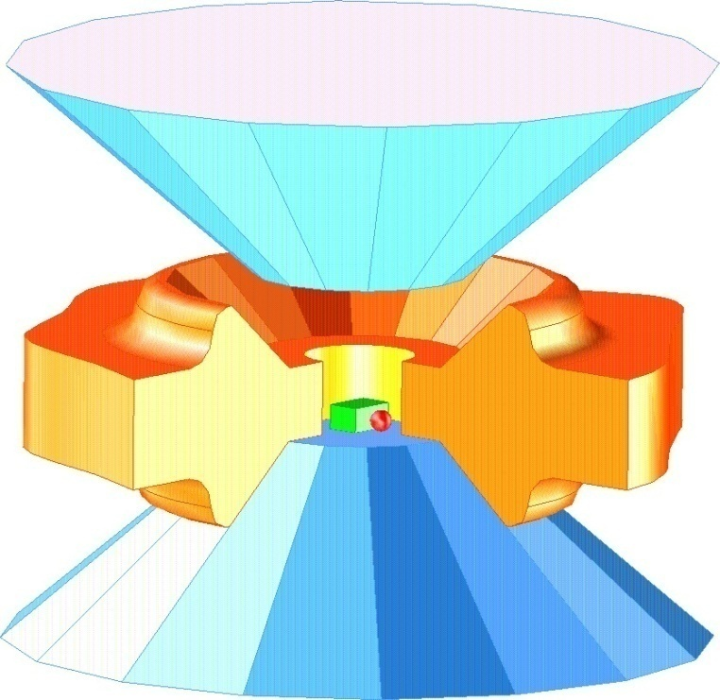
Objetivos de EXTREMAT
Síntesis y caracterización de propiedades de materiales (en volumen y nanomateriales)
Bajo condiciones extremas de presión (con o sin temperatura),
Con especial énfasis en materiales para Optoelectrónica y con interés en Geofísica y Astrofísica.
FUERZA
Junta
metálica
Diamante
Medio transmisor
de presión
Muestra
Diamante
Rubí
FUERZA
Celda de yunques de diamante
Diamond anvil cell (DAC)

Slide 4
Objetivos de EXTREMAT
Síntesis
Caracterización de propiedades:
  Estructurales (XRD) y Mecánico-elásticas
  Vibracionales (Raman-IR)
  Ópticas-Electrónicas (absorción-fotoluminiscencia)
  Eléctricas (medidas de transporte)
  Comparación con cálculos teóricos de primeros principios (ab initio)
  Colaboración con diferentes grupos de investigación nacionales e internacionales (red multidisciplinar colaborativa)

Slide 5
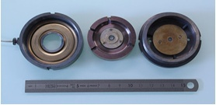
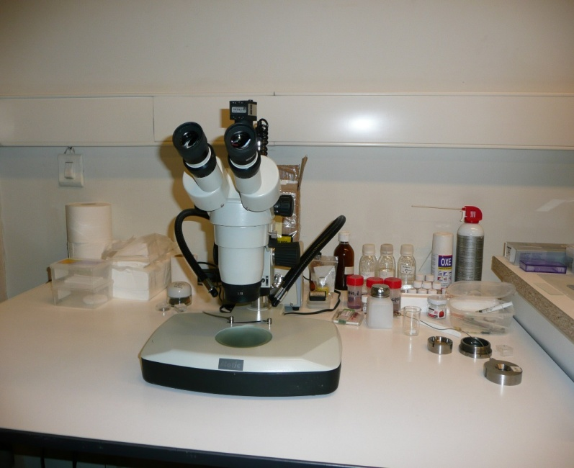
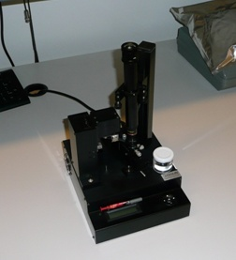
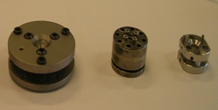
Laboratorios de EXTREMAT
Laboratorio de Crecimiento y Preparación de Muestras
  Celdas de alta presión (DAC)
  Microscopio de preparación de muestras y celdas
  Sistema de electroerosión de juntas metálicas
  Autoclave para síntesis de materiales en condiciones hidrotermales
  Material de laboratorio para síntesis de nanomateriales en disolución
  Horno para recocido de muestras hasta 1100ºC en atmósfera controlada
DACs
Microscopio
Sistema electroerosión

Slide 6
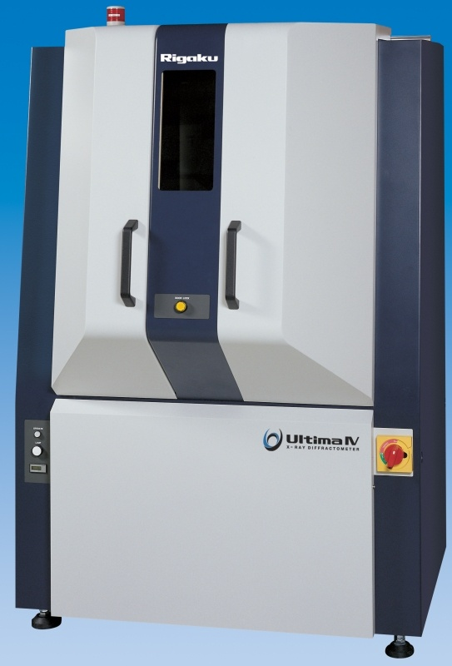
Laboratorios de EXTREMAT
Laboratorio de Caracterización Estructural
    Difractómetro de rayos X multipropósito Rigaku (Ultima IV)
Dispone de alineamiento automático y óptica de haces cruzados (CBO) combinados que permiten gran funcionalidad para realizar de forma alternativa:
Difracción en polvo
Difracción en capa delgada
Small angle scattering
In-plane scattering
    Servicios centrales de microscopía de la UPV (SEM, TEM, EDS, AFM) se utilizan en la caracterización morfológica y química.

Slide 7
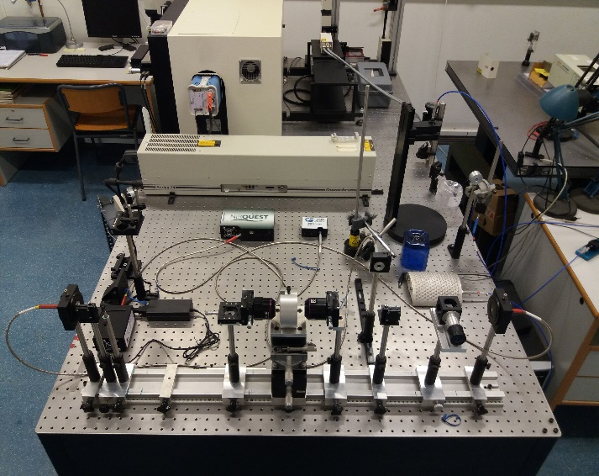
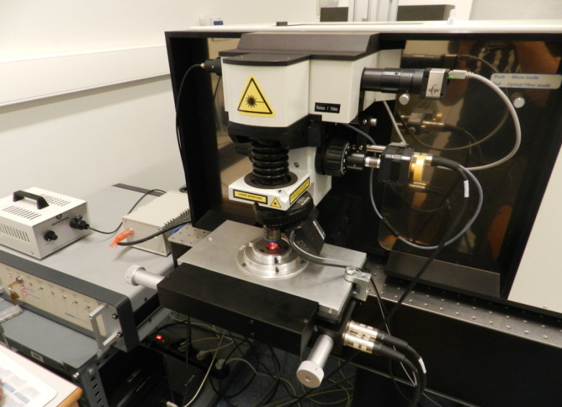
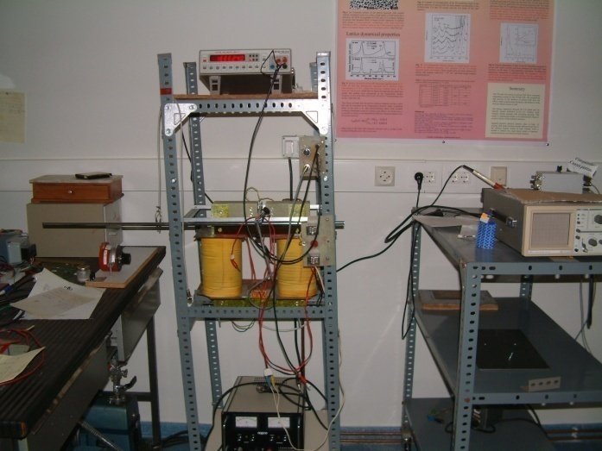
Laboratorios de EXTREMAT
Laboratorio de Caracterización Vibracional, Óptica y Eléctrica
  Dos bancos ópticos (espectrómetros, lentes y detectores):
    Medidas de transmitancia y absorción óptica en UV-VIS-NIR
    Medidas de fotoluminiscencia y Raman en el UV-VIS-NIR
    (Sistema de micro-Raman LabRam HR UV)
  Láseres de He-Ne, Ar+, He-Cd, de diodo y de estado sólido
  Dos criostatos (4 - 400 K) con criogeneradores de He-CC
  Equipos de medidas eléctricas (resistividad y efecto Hall)
Espectroscopía óptica
Espectroscopía Raman
Medidas eléctricas

Slide 8
Líneas de Investigación
  Materiales bajo altas presiones
  ZnO y nitruros (AlN, GaN, InN)
  Compuestos ABX₃: Boratos, sesquióxidos y sesquicalcogenuros
  Compuestos ABX₄: Fosfatos y boratos
  Compuestos AB₂X₄: Espinelas y calcopiritas defectuosas
  Inclusión de He en materiales de cavidad abierta.
  Compuestos Multicentro: A^{IV}X^{IV}, A₂^{V}X₃^{IV} , perovskitas, polihaluros
  Perovskitas dobles de Fe.

Slide 9
Proyectos de investigación vigentes
  SEMUCEX (PID2022-138076NB-C42 hasta mayo de 2027)
  Estudio de Sesquióxidos, Sesquicalcogenuros y Compuestos Multicentro bajo condiciones extremas
  Francisco Javier Manjón Herrera
  Óscar Gomis Hilario
  Compuestos multicentro = Materiales con enlaces multicentro (no convencionales); es decir, materiales con enlaces que no caben en la categoría de enlaces covalentes, iónicos o metálicos y tienen propiedades no convencionales (termoeléctricos, aislantes y semimetales topológicos, perovskitas, etc.).
  Hay dos tipos de enlaces multicentro:
  Enlaces multicentro ricos en electrones (ERMB) = 3c-4e
  Enlaces multicentro deficientes en electrones (EDMB) = 3c-2e

Slide 10
Y M
oel anjón

Slide 11
Y M

Slide 12
Y
M

Slide 13
Secondary bond (LEP)
Y
Multicenter
Covalent

Slide 14
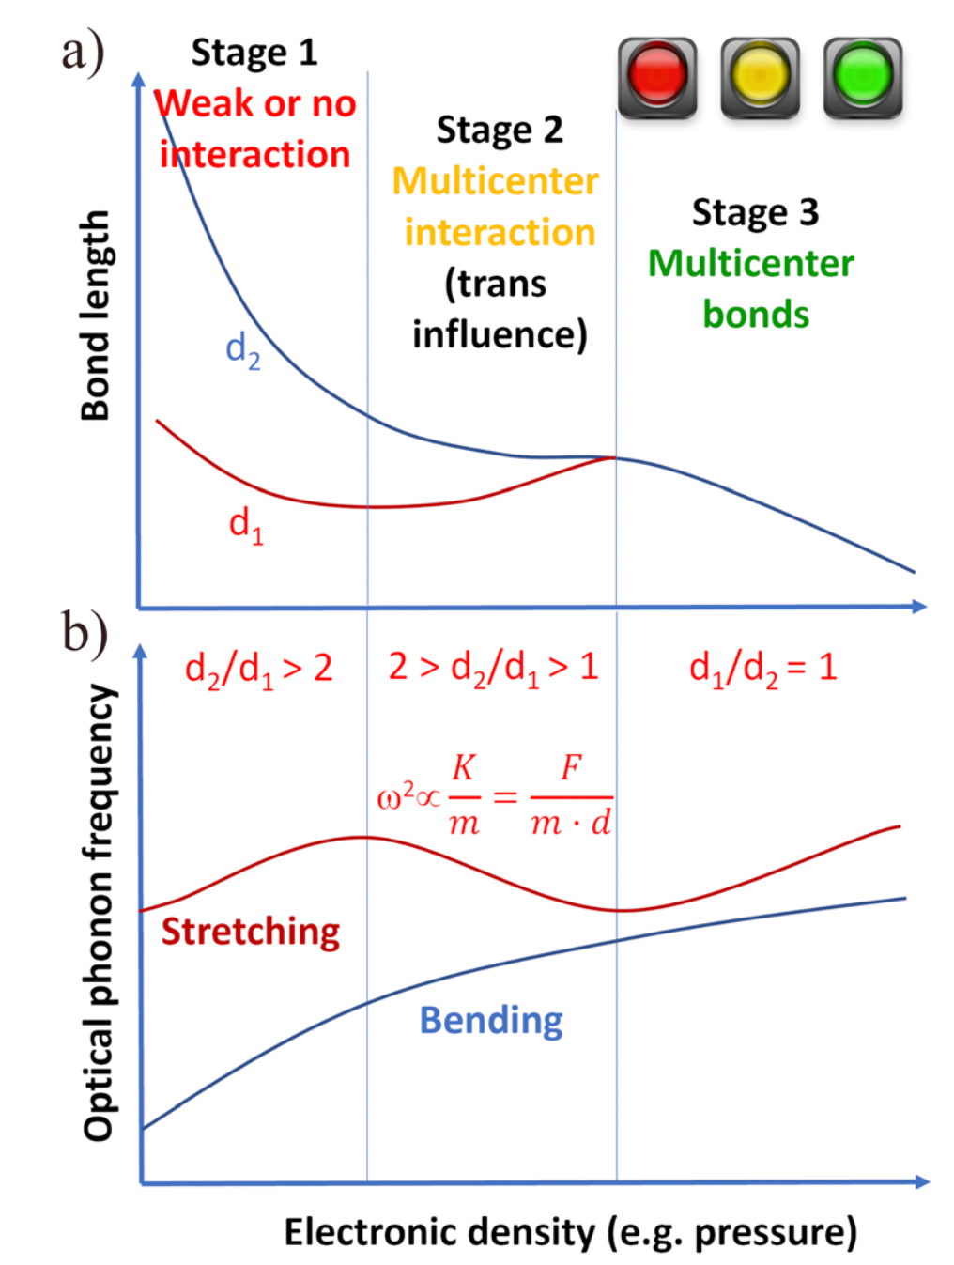
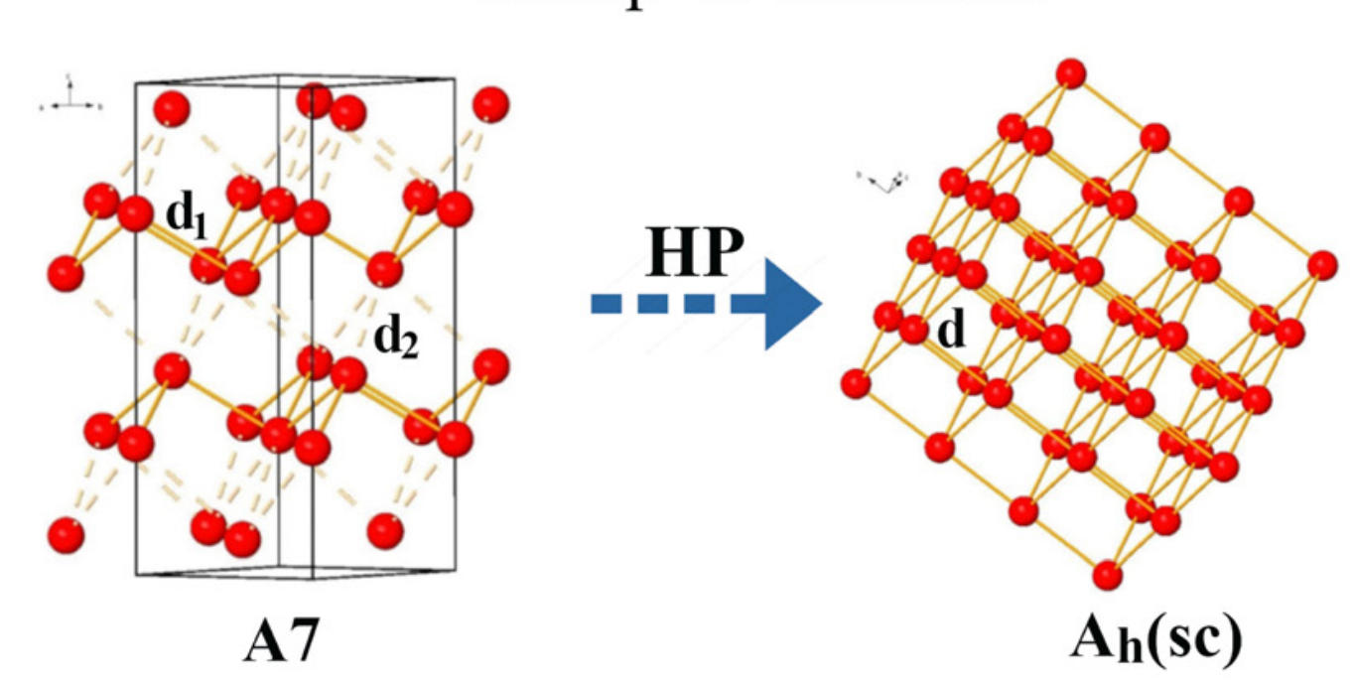
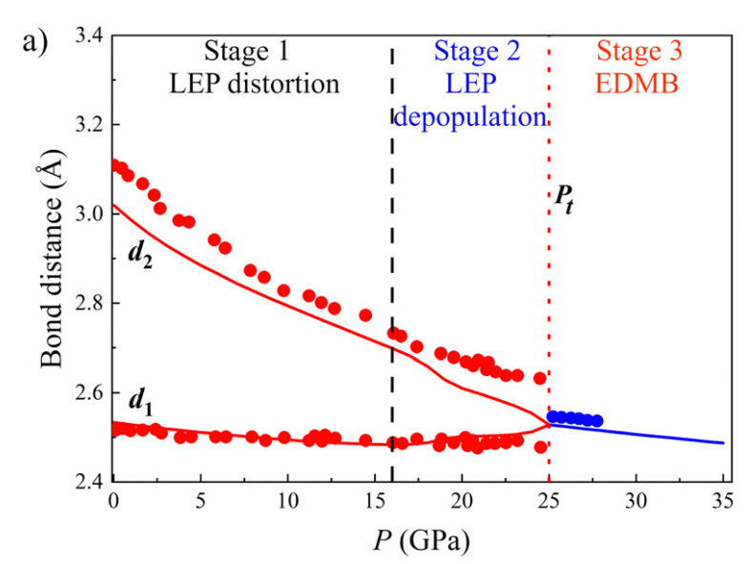
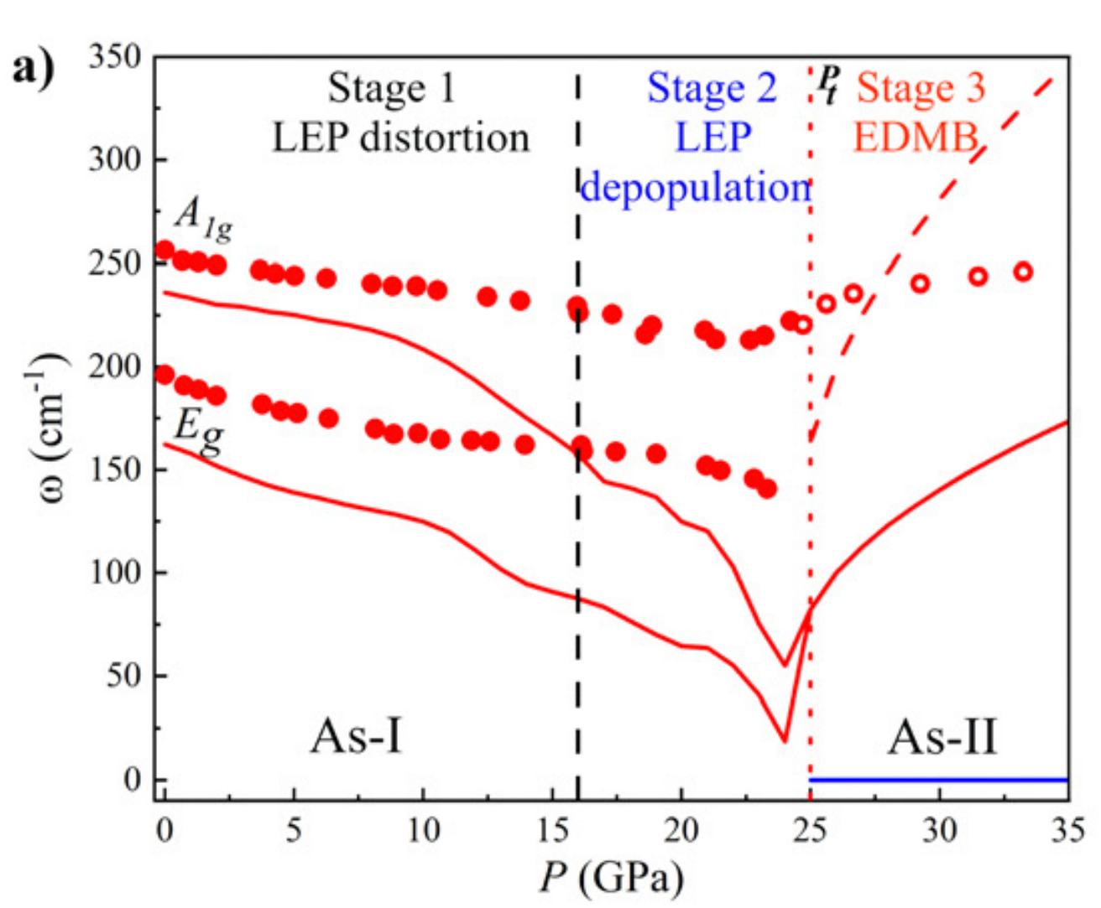

Slide 15
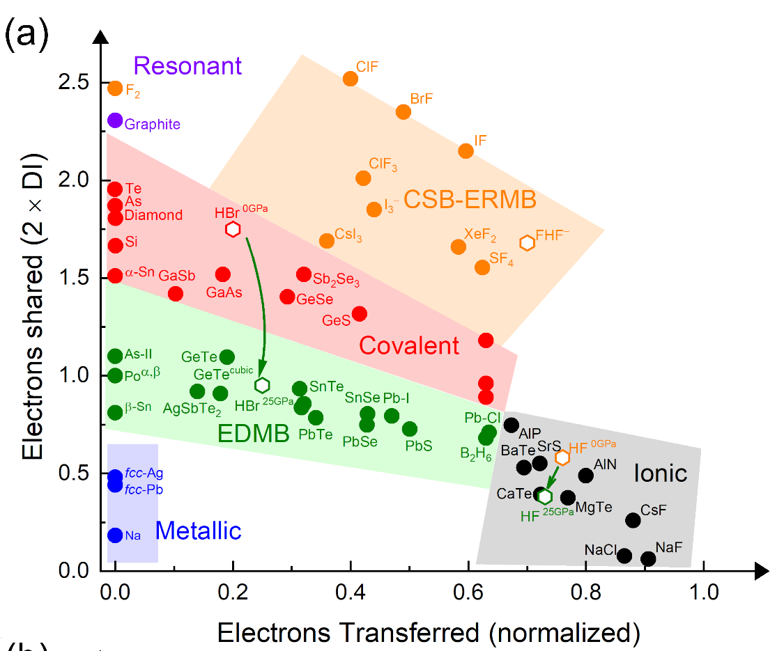
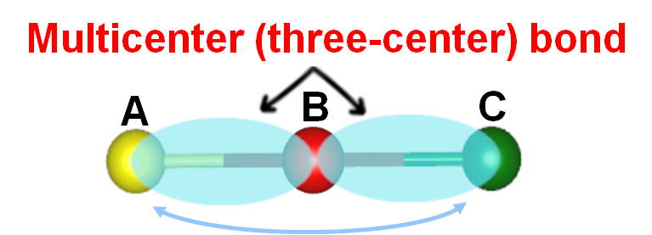
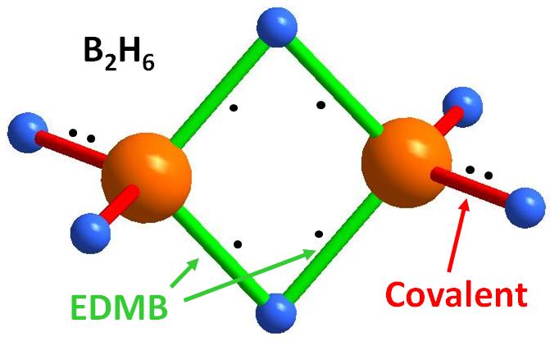
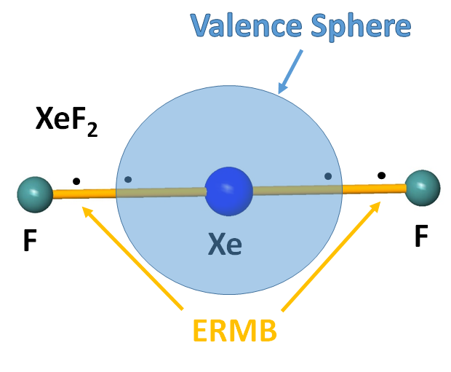
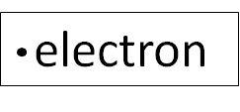
Proyectos de investigación vigentes
  SEMUCEX (PID2022-138076NB-C42 hasta mayo de 2027)

Slide 16
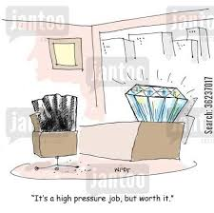
¿Qué le dice un diamante a un trozo de carbón?
“Es un trabajo con mucha presión, pero vale la pena”
fjmanjon@fis.upv.es

